Slide 1
第一章 导论
童立靖
北方工业大学计算机学院
tong_lijing@163.com

Slide 2
目 录
1.1 图像的基本概念
1.2 图像处理，计算机视觉，计算机图形学
1.3 数字图像处理系统结构
1.4 数字图像处理的主要研究内容
1.5 数字图像处理的发展与应用

Slide 3
数字图像处理的发展与应用
图像处理的发展
图像处理的应用
日常生活
影视娱乐业
军事领域
红外成像
医学成像
计算机视觉

Slide 4
Development and Application of Digital Image Processing 数字图像处理的发展概况和应用
Development 发展概况：
（1）二十世纪二十年代：图像远距离传输。
（2）二十世纪五十年代：数字计算机发展到一定水平，数字图像处理引起巨大关注。
（3）1964年：美国喷气推进实验室用计算机对“旅行者七号”太空船发回的大批月球照片进行处理。数字图像处理应用从空间研究计划扩展到生物医学，工业生产，军事侦察等领域。

Slide 5
Development and Application of Digital Image Processing 数字图像处理的发展概况和应用
（4）二十世纪六十年代末：数字图像处理较完整的理论体系已形成，成为一门新兴的学科。
（5）二十世纪六十年代至八十年代：随着离散数学理论的创立和完善，数字图像处理理论和方法进一步完善，应用范围更加广泛。
（6）二十世纪八十年代以来：数字图像处理向更高级的方向发展：实时性，智能化，普及化，网络化，低成本。
（7）计算机视觉，机器视觉，文字识别，增强现实。。。。。。

Slide 6
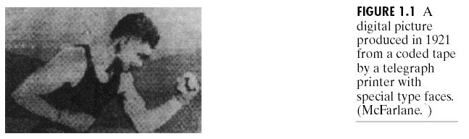
Origins of Digital Image Processing 数字图像处理的历史
20世纪20年代: 最早的应用之一是报纸业
Bartlane 电缆图片传输系统；
通过海底电缆将图像从伦敦传往纽约；
为了使用电缆传输，图像需要首先编码，并在接收端通过电报打印机进行重构。
早期的数字图像
Notes:
图片第一次从海底电缆从伦敦传到纽约

Slide 7
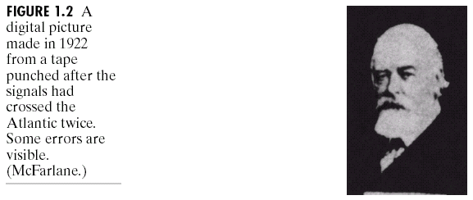
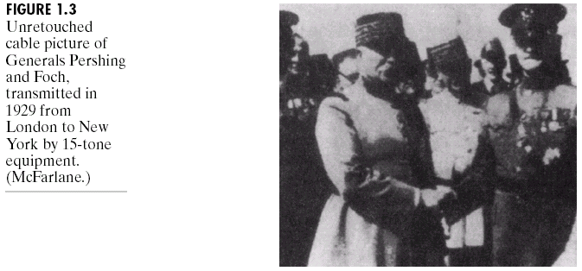
Origins of Digital Image Processing 数字图像处理的历史
20世纪20年代中期到末期: 改进Bartlane 系统后，图像质量得到了提高
打印过程采用了新的光学还原技术
增加了图像的灰度等级
改进后的数字图像
15级色调的数字图像
Notes:
美国将军与法国元帅的合影

Slide 8
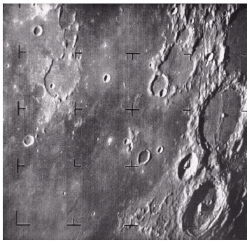
Origins of Digital Image Processing 数字图像处理的历史
20世纪60年代: 由于信息技术的快速发展，出现了一批数字图像处理案例。
1964: 旅行者7号 拍摄的图像通过计 算机进行处理并提 高了图像质量；
此技术也在阿波 罗载人登月飞行 等空间探测器中 得到应用。
由“旅行者7号”登陆前拍摄的图像
Notes:
美国航天器拍摄的第一幅月球图像

Slide 9
数字图像处理的发展与应用
图像处理的发展
图像处理的应用
日常生活
影视娱乐业
军事领域
红外成像
医学成像
计算机视觉

Slide 10
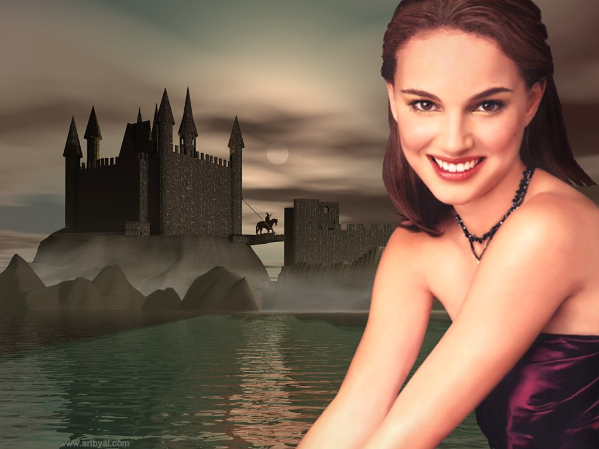






图 像 处 理
Image Processing

Slide 11
Application Fields 应用领域
Communication 通信：图像传输，电视电话，HDTV等。
Space Exploration 宇宙探测：星体图片处理。
Remote Sensing 遥感：地形、地质、矿藏探查，森林、水利、海洋、农业等资源调查，自然灾害预测，环境污染的监测，气象云图。
Biomedicine 生物医学：CT，NMR，PET，SPECT，DSA，X射线成象，B超，红外图像，显微图像。
Industry 工业生产： 产品质量检测，生产过程控制，CAD，CAM。

Slide 12
Application Fields 应用领域
Military Operation 军事： 军事目标侦察，制导系统，警戒系统，自动火器控制，反伪装等。
Public Security 公安： 现场照片，指纹，手迹，印章，人像等处理和鉴别。
Archives 档案： 过期的文字、图片档案的修复和处理。
Machine Vision 机器人视觉
Amusement 娱乐： 电影特技，动画，广告，MTV等。

Slide 13
数字图像处理的发展与应用
图像处理的发展
图像处理的应用
日常生活
影视娱乐业
军事领域
红外成像
医学成像
计算机视觉

Slide 14
图像处理在日常生活中的应用
都有哪些应用???

Slide 15
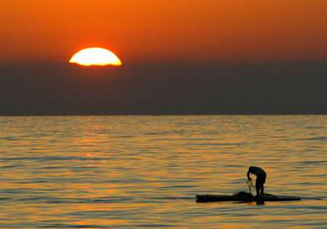
Examples of Application 应用举例

Slide 16

Weather Forecast
气象预报

Slide 17
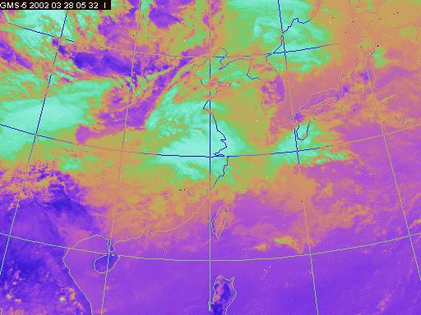
Weather Forecast
气象云图

Slide 18
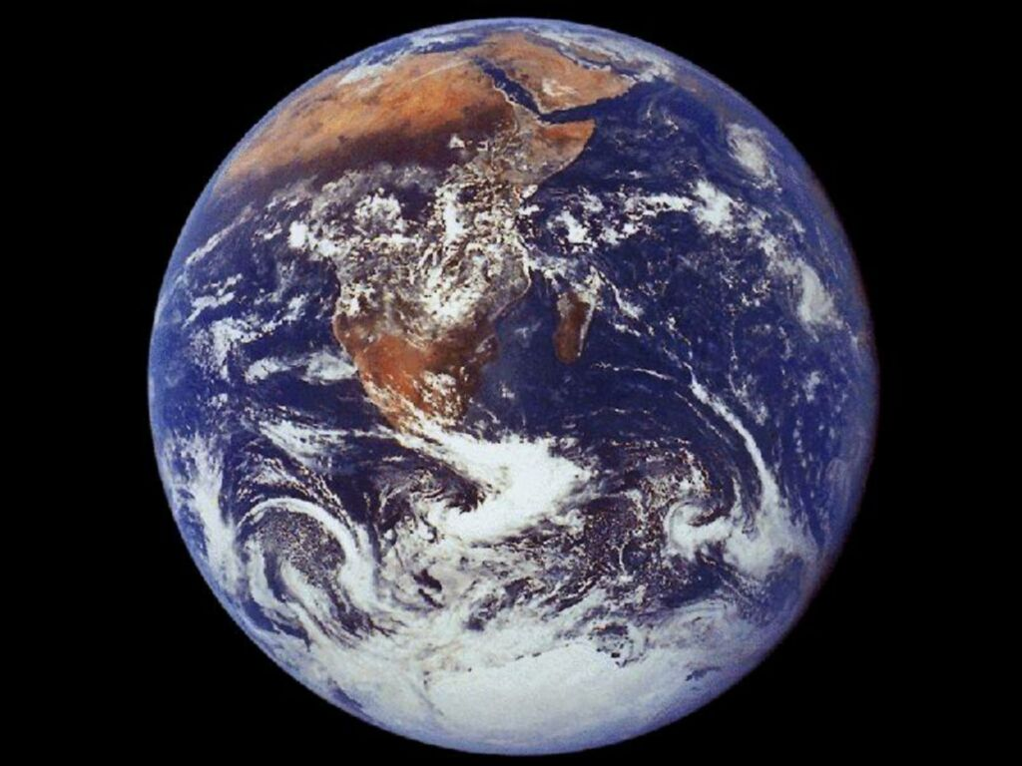
Resource Exploration of the Earth
地球资源勘探&伪彩色增强

Slide 19
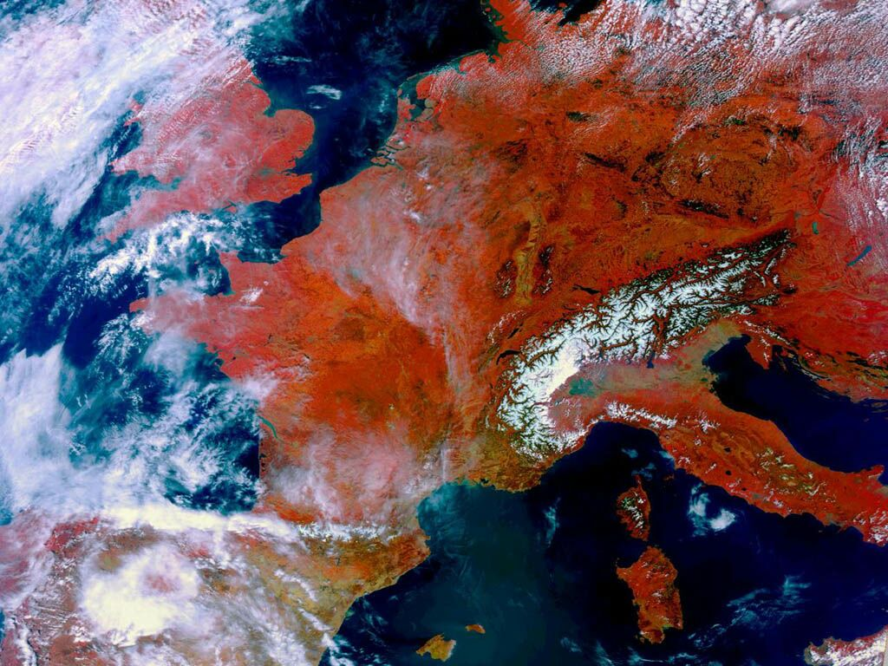
Remote Sensing
遥感图片
Notes:
凡是只纪录各种地物电磁波大小的胶片（或相片），都称为遥感影像（Remote Sensing Image），在遥感中主要是指航空像片和卫星像片。
航空摄影
摄影成像是通过成像设备获取物体的影像技术。传统摄影成像是依靠光学镜头及放置在焦平面的感光胶片来记录物体影像。数字摄影则通过放置的焦平面的光敏元件，经光/电转换，以数字信号来记录物体的影像。^{[3]}
航空扫描
扫描成像是依靠探测元件和扫描镜对目标物体以瞬时视场为单位进行的逐点、逐行取样，以得到目标物的电磁辐射特性信息，形成一定谱段的图像。
微波雷达
微波成像雷达的工作波长为1mm-1m的微波波段，由于微波雷达是一种自备能源的主动传感器和微波具有穿透云雾的能力，所以微波雷达成像具有全天时、全天候的特点。在城市遥感中，这种成像方式对于那些对微波敏感的目标物的识别，具有重要意义。

Slide 20
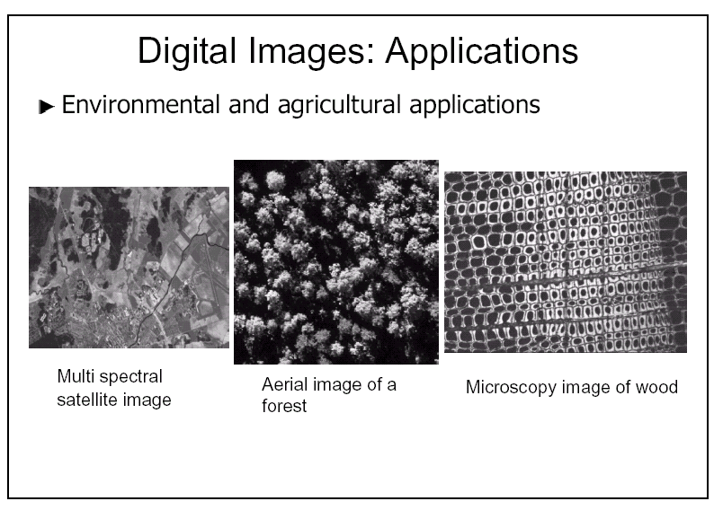

Slide 21
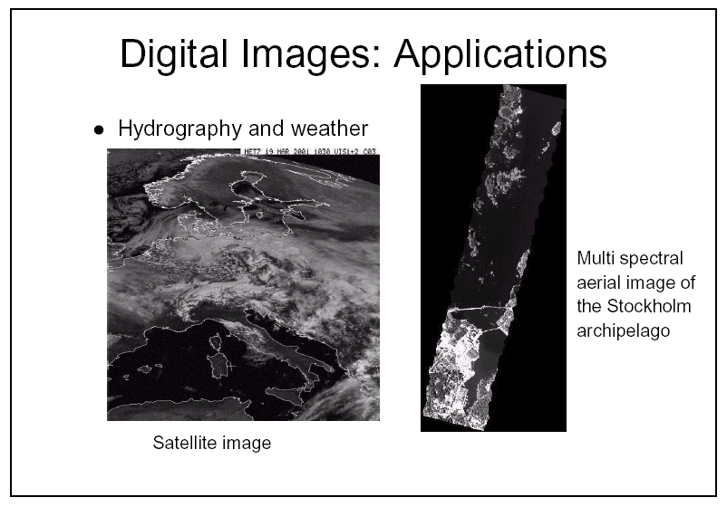
Notes:
卫星图像 多光谱航拍图像

Slide 22
多媒体监视系统
城市交通管理系统，实时采集各路段、各交叉口的交通状况，根据路况调整车辆流向，实时控制各路口的红绿灯，充分发挥道路作用。
应用很普遍的系统，例如智能大厦监控系统、工业监控系统和安全警卫系统等。
Notes:
交通滤波，北方工业大学，智能交通

Slide 23
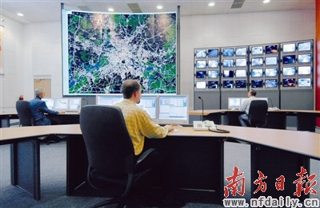
城市交通管理系统

Slide 24
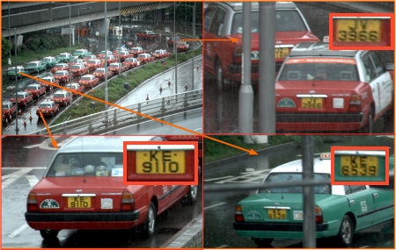

Slide 25
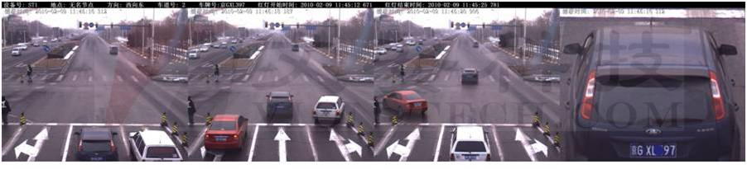
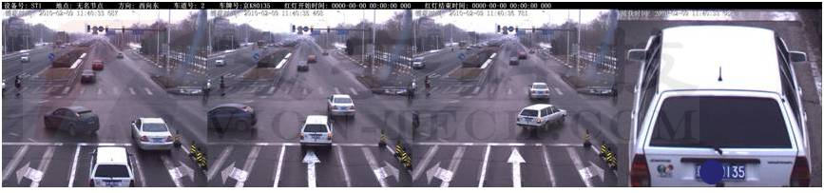
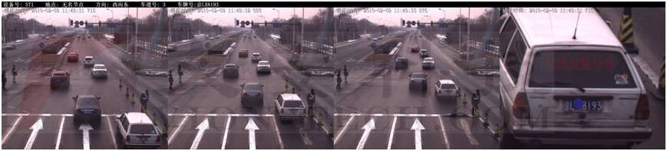

Slide 26
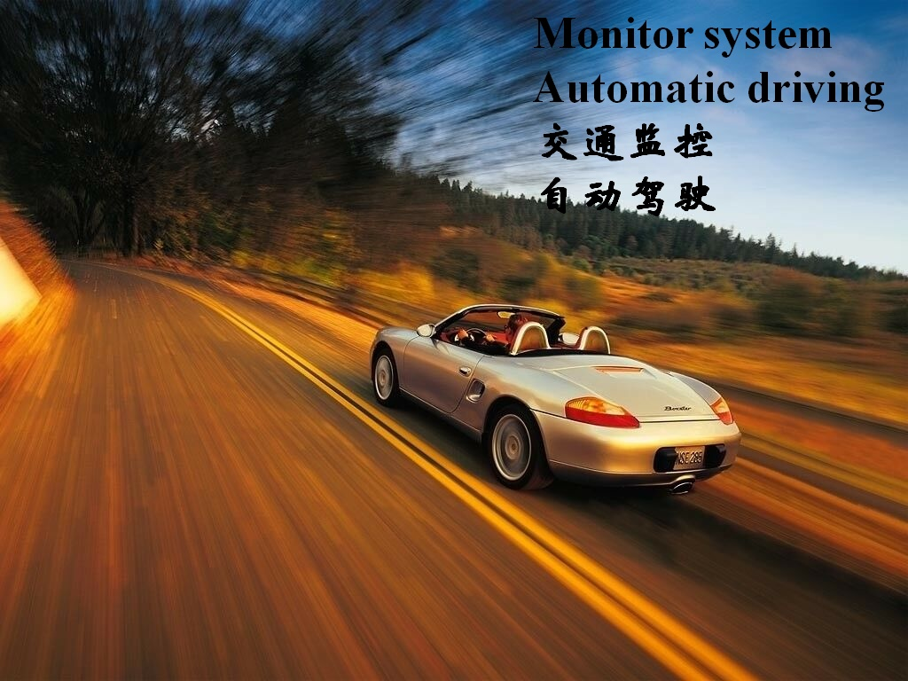
Monitor system
Automatic driving
交通监控
自动驾驶

Slide 27
数字图像处理的发展与应用
图像处理的发展
图像处理的应用
日常生活
影视娱乐业
军事领域
红外成像
医学成像
计算机视觉

Slide 28
图像处理在娱乐业中的应用
都有哪些应用???

Slide 29
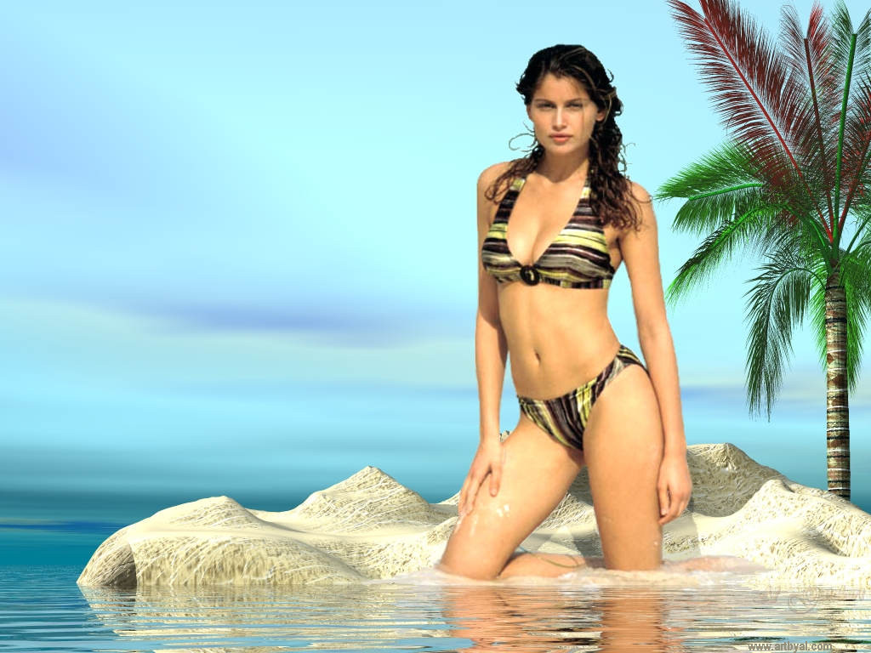
Generated Image by Computer
计算机图像生成

Slide 30
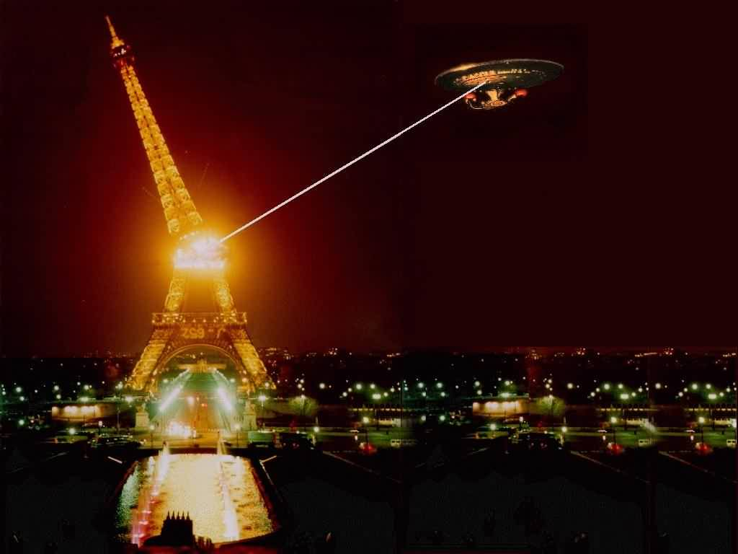
Synthetic Image
计算机图像合成

Slide 31
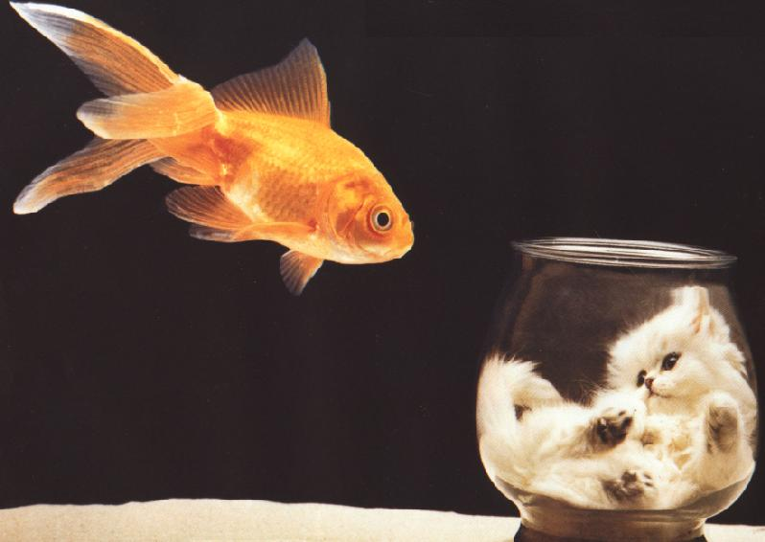
Synthetic Image
计算机图像合成

Slide 32
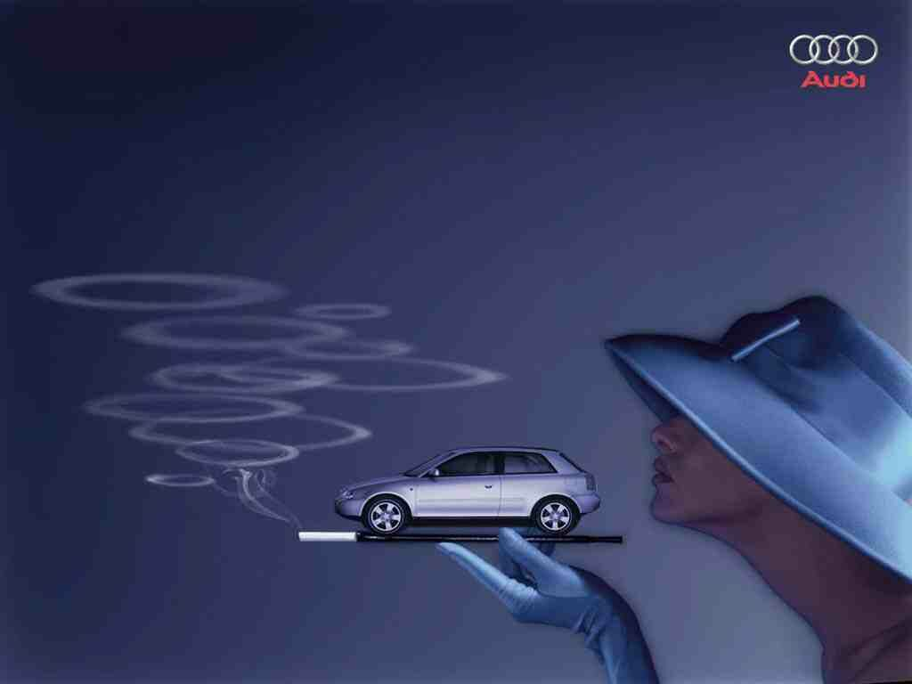
Advertisement Design
广告设计

Slide 33
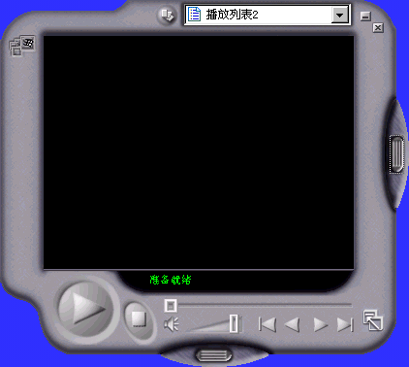
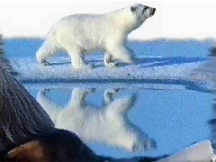
Video
影视
点击按钮
播放视频
EYES00TV.AVI

Slide 34
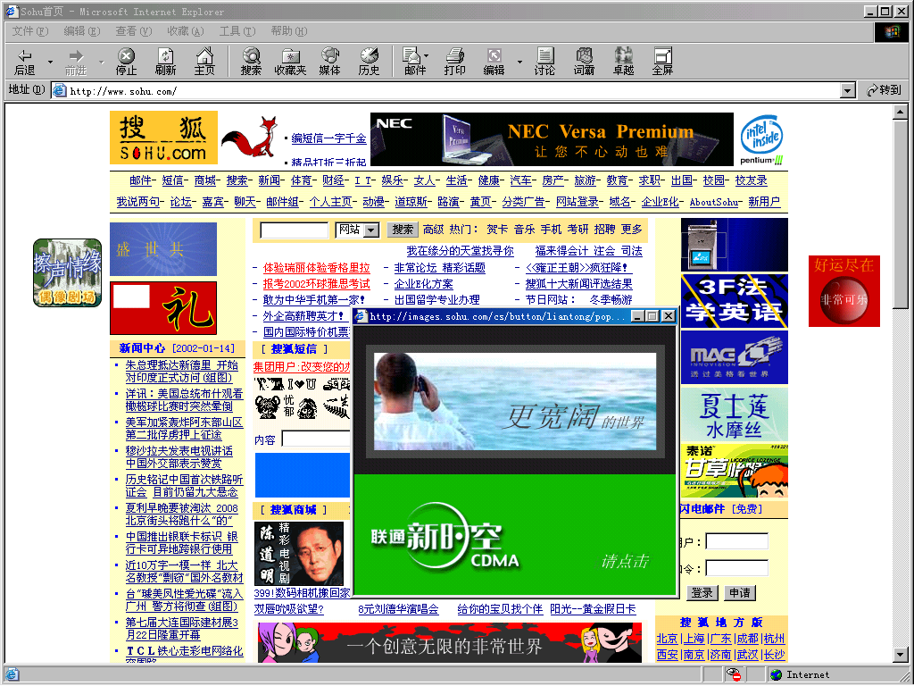
Web Design 网页设计

Slide 35
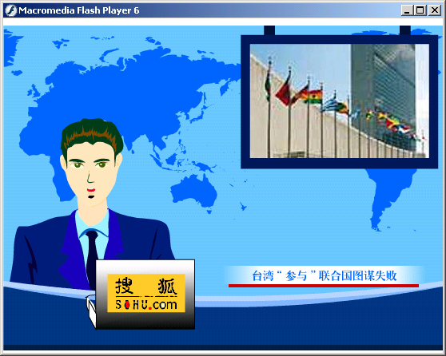
Web Design 网页设计
点击图片 播放FLASH

Slide 36
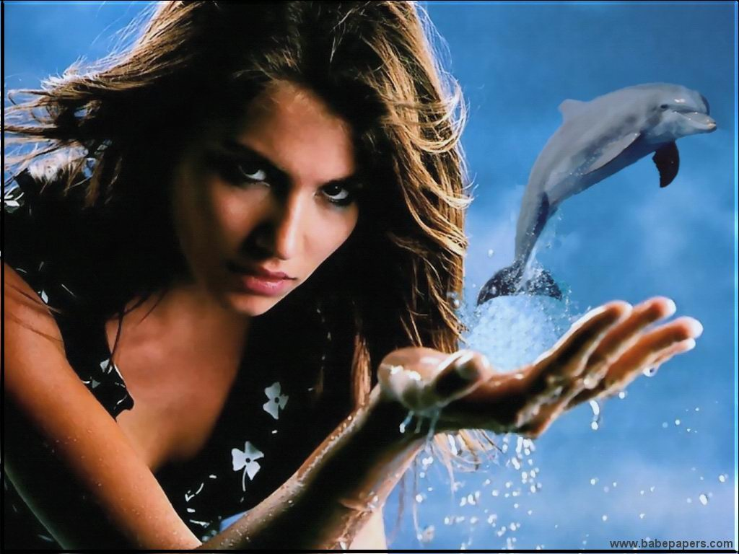
Wallpaper

Slide 37
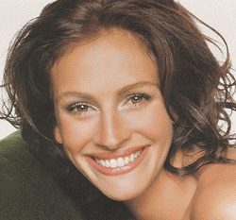
Amusement
娱乐业

Slide 38

Amusement
娱乐业

Slide 39
Amusement
娱乐业

Slide 40
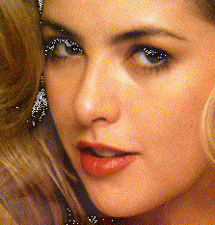
Amusement
娱乐业

Slide 41
数字图像处理的发展与应用
图像处理的发展
图像处理的应用
日常生活
影视娱乐业
军事领域
红外成像
医学成像
计算机视觉

Slide 42
图像处理在军事中的应用
都有哪些应用???

Slide 43
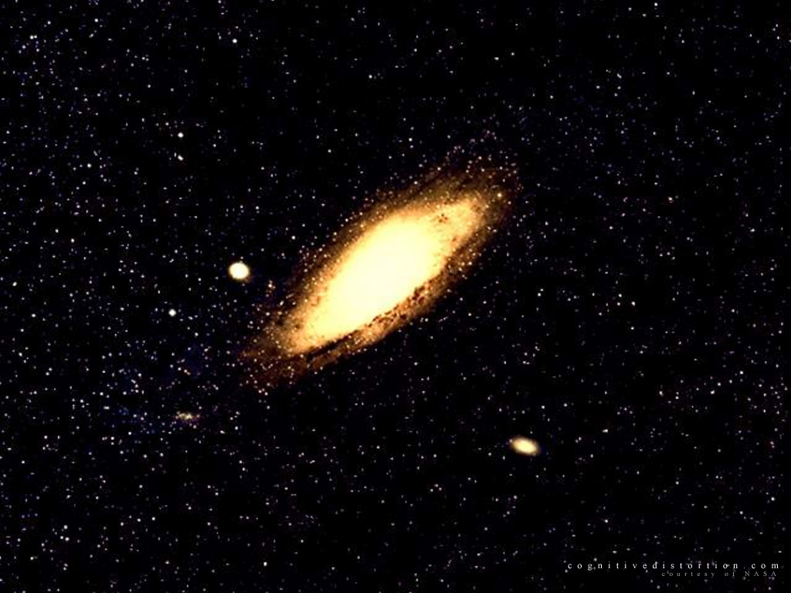
Space Exploration
空间探索

Slide 44
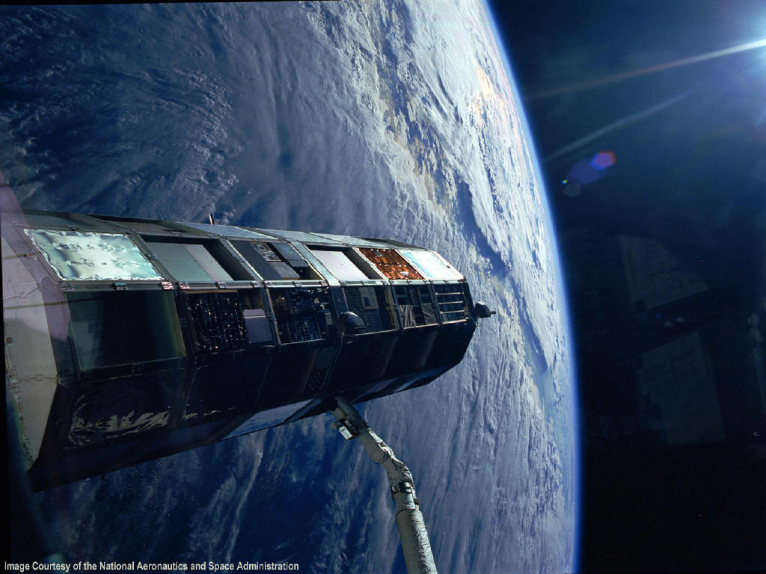
Space Exploration
空间探索

Slide 45
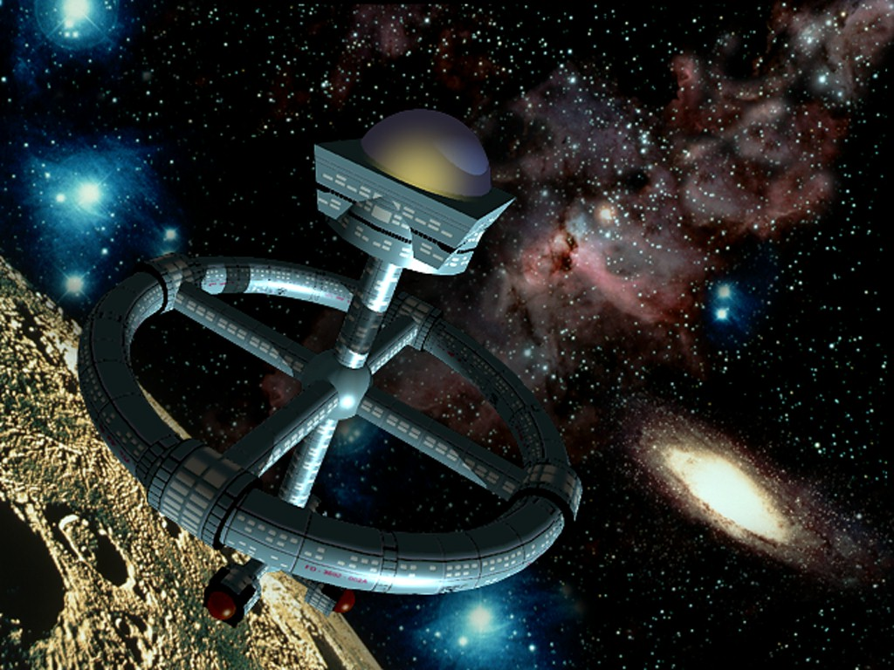
Space Exploration
空间探索

Slide 46
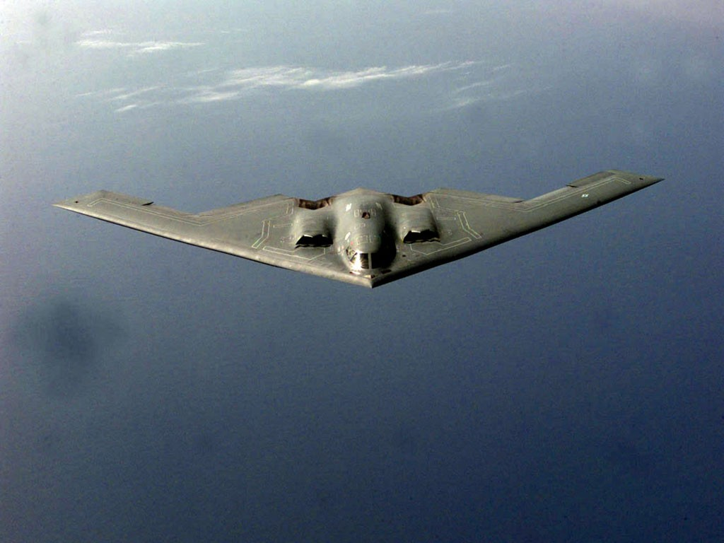
Military application 军事应用
隐形飞机
Notes:
目标拍摄

Slide 47
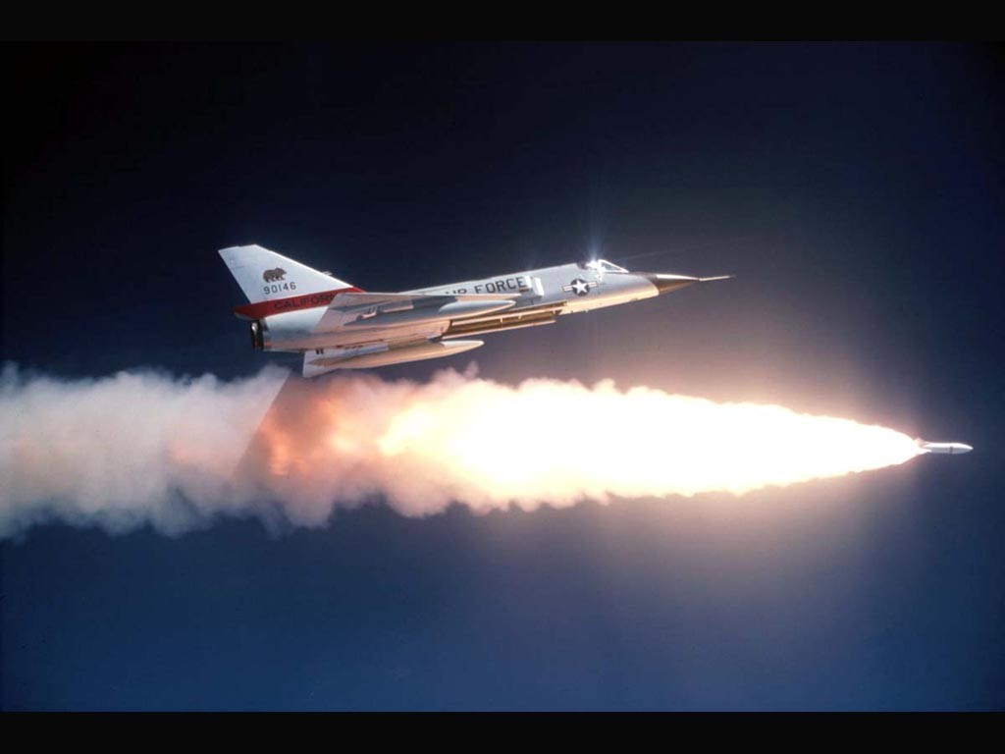
Military application 军事应用
Object tracing目标跟踪
Notes:
导引头是决定导弹能否发现、识别、跟踪和
命中目标的关键部件。
根据其工作原理是用光纤
来传输导引头与地面发射制导系统之间的全部信
息
,
而光纤的传输性能具有任何一种能产生视频
图像信号或经探测器转换成视频图像的传输能
力。因此
,
光纤制导导弹的导引头中可以装可见
光
TV
摄像机，
CCD
(Charge
Coupled Devies)
摄像机
,
前视红外成像器和毫米波雷达等
,
以提供
足够分辨率的视频图像来搜索、探测、
识别和跟
踪目标并制导导弹命中目标。①可见光
TV
导引
头是光纤制导导弹初期试验中装的导引头。
由于
结构简单
,
技术成熟
,
成本很低
,
据预测
,
未来的光
纤制导导弹仍将有
2/3
的导引头装备
TV
摄像机。
美国在
FOG-M
初始作战鉴定试验
(IOE)
中用的
导引头是仙童公司生产的
CCD
摄像机
,
陈列像元
484
×
510
,
其灵敏度接近红外波段。②红外成
像导引头是把
3
～
5
μ
m
波段或者
8
～
12
μ
m
波段
工作的前视红外
(FLIR)
线列或焦平面陈列探测器
装于
F
OG
-
M
的导引头中
,
并由探测器转换成视
频图像信号
,
操作员只借视频
TV
图像来发现、识
别和跟踪目标并制导导弹射向目标。③毫米波雷
达导引头的毫米波位于微波和红外光波之间
,
大气
传输性能与微波接近；受烟幕、雾和雨的影响很

Slide 48
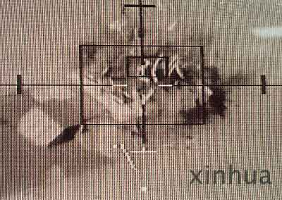
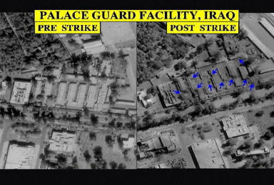
Military application 军事应用
定位轰炸

Slide 49
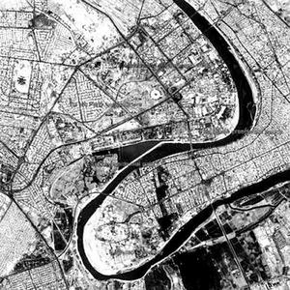
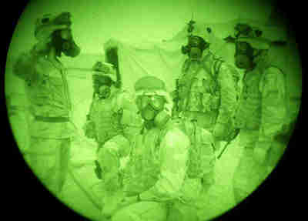
Military application 军事应用
红外图像
Notes:
在几年前美英联军对伊拉克作战中，美英军人在夜间都佩戴红外线夜视镜，在漆黑的夜晚也能发现敌方．
直到1940年德国研制出硫化铅和几种红外透射材料后，才使红外遥感仪器的诞生成为可能。此后德国首先研制出主动式红外夜视仪等几种红外探测仪器，在一次与英军坦克纵队的遭遇战中，装备了红外观瞄装置的德军豹式坦克在一举击毁两辆英军萤火虫坦克，值得一提的是，此战役中德军使用的是被动式红外夜视装置，因此作战时还有一部猫头鹰红外探照灯车在远方用红外线为豹式坦克照明。
几乎同时，美国也在研制红外夜视仪，虽然试验成功的时间比德国晚，但却抢先将其投入实战应用。1945年夏，美军登陆进攻冲绳岛，隐藏在岩洞坑道里的日军利用复杂的地形，夜晚出来偷袭美军。于是美军将一批刚刚制造出来的红外夜仪紧急运往冲绳，把安有红外夜视仪的枪炮架在岩洞附近，当日军趁黑夜刚爬出洞口，立即被一阵准确的枪炮击倒。洞内的日军不明其因，继续往外冲，又糊里糊涂地送了命。红外夜视仪初上战场，就为肃清冲绳岛上顽抗的日军发挥了重要作用。
主动式红外夜视仪具有成像清晰、制作简单等特点，但它的致命弱点是红外探照灯的红外光会被敌人的红外探测装置发现。60年代，美国首先研制出被动式的热像仪，它不发射红外光，不易被敌发现，并具有透过雾、雨等进行观察的能力。
1982年4月—6月，英国和阿根廷之间爆发马尔维纳斯群岛战争。4月13日半夜，英军攻击承军据守的最大据点斯坦利港。3000名英军布设的雷区，突然出现在阿军防线前。英国的所有枪支、火 炮都配备了红外夜视仪，能够在黑夜中清楚地发现阿军目标。而阿军却缺少夜视仪，不能发现英军，只有被动挨打的份。在英军火力准确的打击下，阿军支持不住，英军趁机发起冲锋。到黎明时，英军已占领了阿军防线上的几个主要制高点，阿军完全处于英军的火力控制下。6月14日晚9时，14 000名阿军不得不向英军投降。英军领先红外夜视器材赢得了一场兵力悬殊的战斗。
1991年海湾战争中，在风沙和硝烟弥漫的战场上，由于美军装备了先进的红外夜视器材，能够先于伊拉克军的坦克而发现对方，并开炮射击。而伊军只是从美军坦克开炮时的炮口火光上才得知大敌在前。由此可以看出红外夜视器材在现代战争中的重要作用。

Slide 50
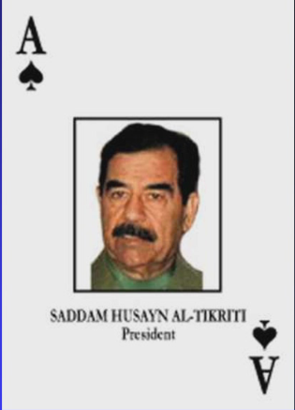
萨达姆
&
周克华

Slide 51
数字图像处理的发展与应用
图像处理的发展
图像处理的应用
日常生活
影视娱乐业
军事领域
红外成像
医学成像
计算机视觉

Slide 52
红外图像处理
都有哪些应用???

Slide 53
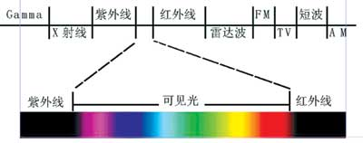
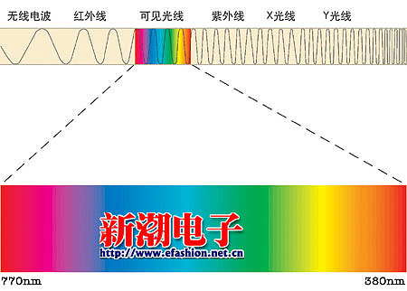

Slide 54
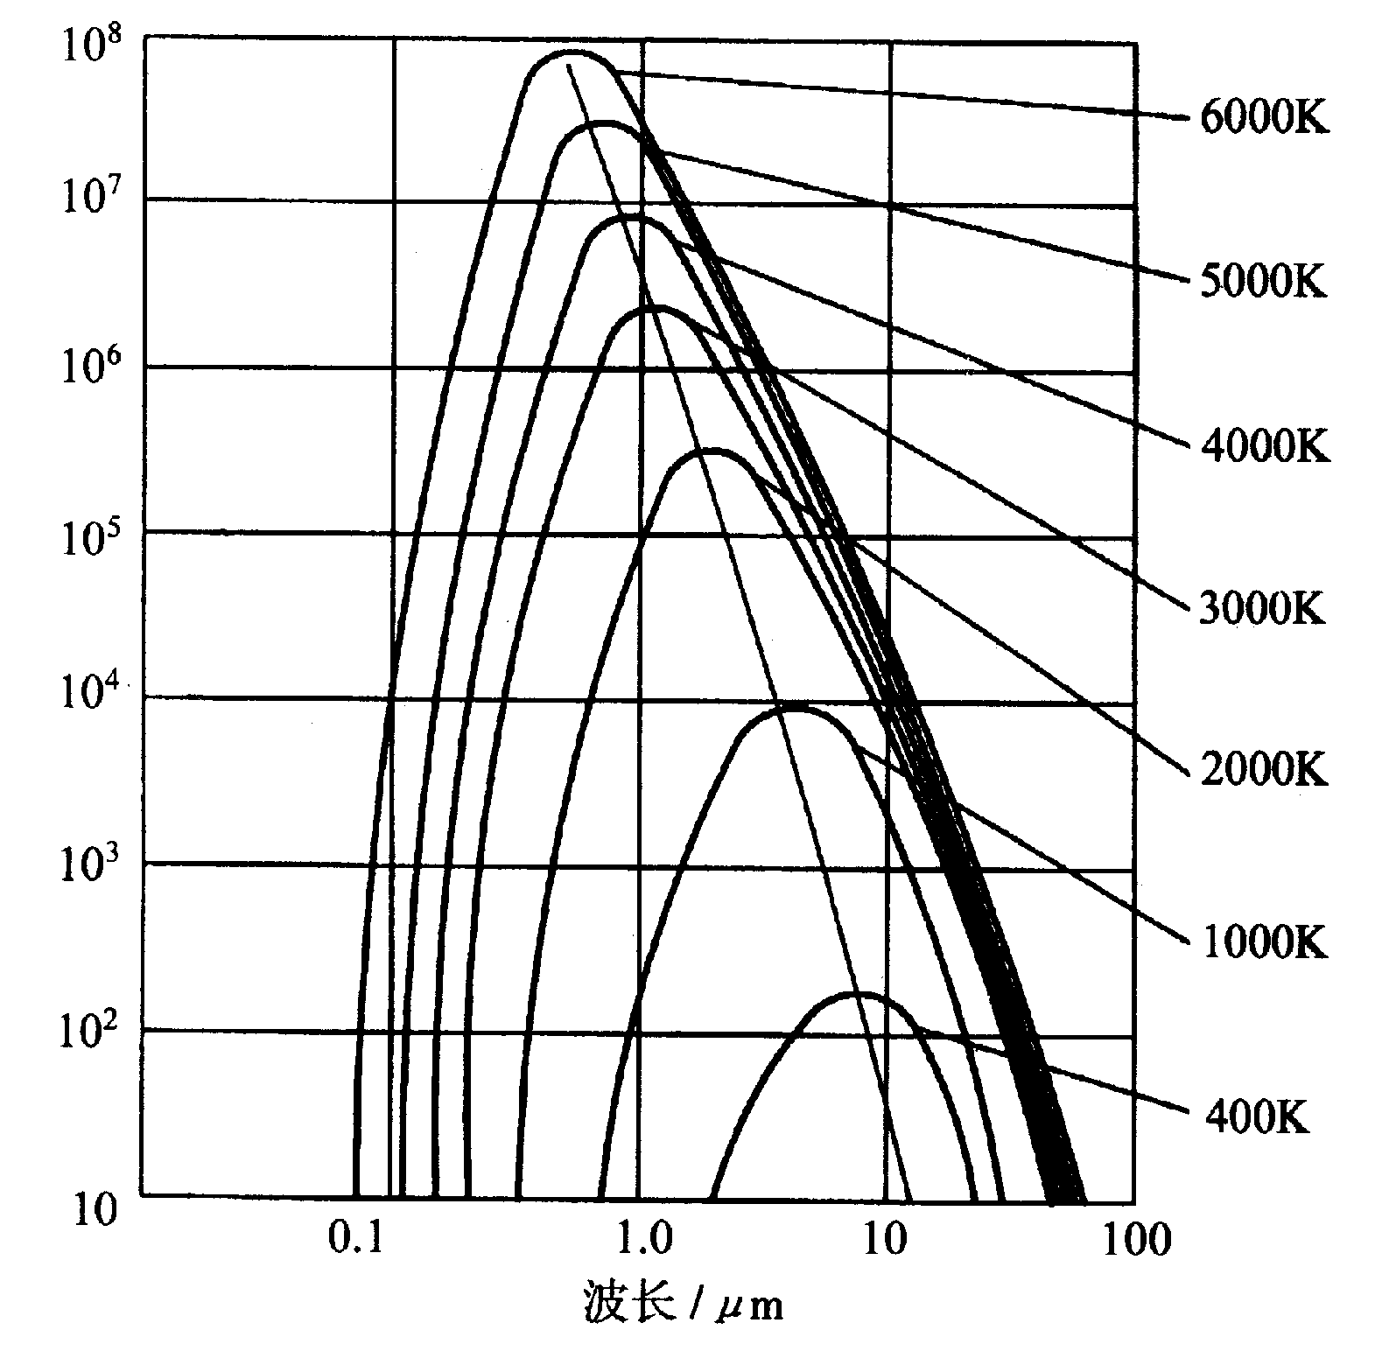
红外成像原理
物体名称 | 温度/K
太阳 | 11000 | 0.26
融化的铁 | 1803 | 1.61
融化的铜 | 1173 | 2.47
融化的蜡 | 336 | 8.62
人体 | 305 | 9.50
地球大气 | 300 | 9.66
冰 | 273 | 10.6
液态氮 | 77.2 | 37.53
波长
温度
红外辐射能量密度曲线
常见物体的峰值波长
Notes:
随着物体温度的上升，峰值波长将变短。
原子是永恒运动的。它们不停地振动、移动和旋转。即便是构成我们座椅的原子也是不断运动着的。原子有几种不同的激发状态。换言之，它们具有不同的能量。如果我们将大量的能量赋予一个原子，它就会摆脱基态能级而达到激发水平。激发水平取决于以热、光或电等形式施加到原子上的能量的多少。
原子由原子核（包括质子和中子）和电子云构成。我们可以将电子云中的电子设想成在不同轨道上围绕着原子核运动。现在还无法观察到电子的离散轨道，但把这些轨道设想成原子不同的能级会更容易理解。换句话说，如果我们向原子施加一定的热能，可以预见的是，一些处于低能轨道的电子会转移到高能轨道上，即离原子核更远。
电子转移到高能轨道后，最终仍要回到基态。在此过程中，电子会以光子（一种光线粒子）的形式释放能量。您会发现，原子不断地以光子的形式释放能量。举例来说，当烤面包炉内的发热器之所以会变成亮红色，就是因为原子被热力激发，释放出了红色的光子。激发态的电子比未受激发的电子具有更高的能量，并且正是由于电子吸收了若干能量才达到了激发水平，它会将这一能量释放出来以回归基态。这一能量会以光子的形式（光能）被释放出来。发射出的光子具有特定的波长（颜色），这取决于释出光子时电子的能量。
夜视仪
任何生物都要耗费能量，很多没有生命的物品也是如此，例如引擎和火箭。能量消耗会产生热量。反过来，热能会促使物体中的原子发射出位于热红外线光谱中的光子。物体温度越高，释出的红外线光子的波长就越短。如果物体的温度非常高，它发出的光子甚至能进入可见光光谱，从红光开始，然后是橙光、黄光、白光，直至蓝光。

Slide 55
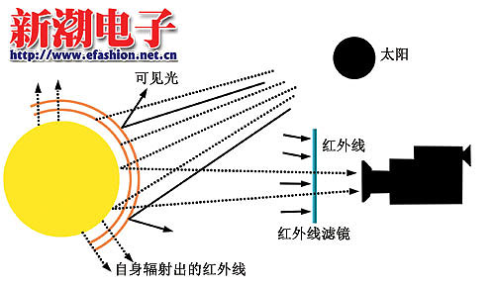
visible light
Sun
Infrared light
Infrared filter
Infrared radiation from itself

Slide 56
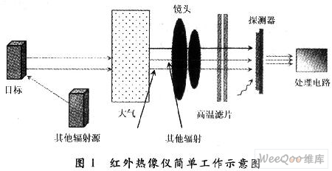
红外摄像的基本原理图

Slide 57
红外成像系统
红外成像系统
被动式红外成像系统（红外热像仪）
主动式红外成像系统（红外夜视仪）
利用物体自然发射的红外辐射
利用不同物体对红外辐射的不同反射

Slide 58
被动式红外成像系统
自然界中，一切物体都可以辐射红外线，因此利用探测仪测定目标的本身和背景之间的红外线差并可以得到不同的红外图像，热红外线形成的图像称为热图。
目标的热图像和目标的可见光图像不同，它不是人眼所能看到的目标可见光图像，而只是目标表面温度分布图像。

Slide 59
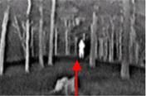
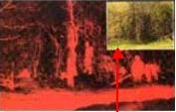
被动式红外成像系统
树林中人的热图像
小图是可见光图像
大图是热图像
热图像再现了景物各部分温度和辐射发射率的差异，能够显示出景物的特征。

Slide 60
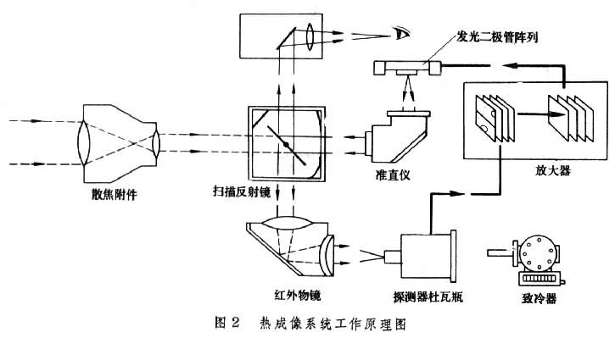
被动式红外成像系统
光电转换
电视光栅

Slide 61
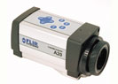
被动式红外成像系统
ThermoVision™ A20-V高品质红外热像仪
Notes:
ThermoVision™ A20-V呈现高品质热图像的红外热像仪ThermoVision™ A20-V是一款坚固小巧、低成本的红外热像仪。它是为注重高品质图像而不要求精确测温的应用领域特别设计生产的。A20-V可提供灵敏度极高的优质红外图像。深圳市仪达仪器仪表有限公司技术部提供 075526638919
经济的综合性热图像解决方法•• 高清晰度的热图像•• 超高热灵敏度•• 免维护非制冷微热量探测器•• 坚固小巧•• 多种连接方式选择- 火线（IEEE-1394）：8位图像输出和控制- 以太网：8位图像输出（RTP）和控制（TCP/IP）功能特点优异的图像质量:ThermoVision™ A20-V可以在-20℃到+900℃ 之间探测到细微至0.10℃的温度变化，A20-V可提供无与伦比的清晰高分辨率图像（160X120像素），并可清楚观测到快速移动和低温物体的热图像。多种连接方式：火线或以太网.A20-V具有独特的连接选项可供选择。对8位全格式实时图像和高速数据的传输，可以选择IEEE-1394火线数字输出方式。对于网络和安装多台热像仪的用户而言，可以选择实用的以太网连接方式。每台A20-V都带有单独的URL，可通过以太网独立寻址。所有授权用户都可通过网络直接控制仪器的菜单选项，并能瞬时连接热图像。输入/输出功能:在OEM领域，简单明了的输入输出方式使得集成化工作变的简单灵活。A20-V不仅可以简单快速地与各种安全控制系统配套安装使用，也可以非常简单地作为一个独立设备使用。小巧轻便，坚固耐用小巧轻便的设计，A20-V可轻松安装在各种难以到达的位置。操作简便：即插即用.非常简单的将仪器连接到PC或外接显示器，便可生成高质量、实时的红外图像。可直接通过PC或键盘控制仪器。控制键盘:当红外热像仪与PC距离很远时，ThermoVision™ A20-V设有一个操作键盘。通过几个设计在仪器顶部的按钮，便可操作所有功能。多种编程选件:A20-V的输出可以很轻松的作为控制信号。不需要再进行长达几个月的编程工作，可选的多种编程选件可以满足所有用户的编程要求，大大节省了时间。图像性能视场角/最小焦距 19°X 14°/0.3m(17mm 镜头选配时) 空间分辨率 2.1mrad 热灵敏度 0.10℃在30℃时焦距 手动调焦探测器类型 焦平面、非制冷、微热量型探测器波长范围 7.5-13μm 帧频 50/60Hz 目标温度范围 -20℃ 至+250℃（-4℉ 至 +482℉）至+900℃（+248℉ 至 +1652℉）可选图像显示。

Slide 62
被动式红外成像系统
信号处理与显示
信号处理与显示的基本任务是形成与景物温度分布相对应的视频信号，然后根据景物各单元对应的视频信号标出景物各部分的温度，并显示出景物的热图像。
信号处理部分包括：前置放大、主放、自动增益控制、限制带宽、检波、鉴幅、多路传输和线性变换。
显示可以采用发光二极管和CRT。

Slide 63
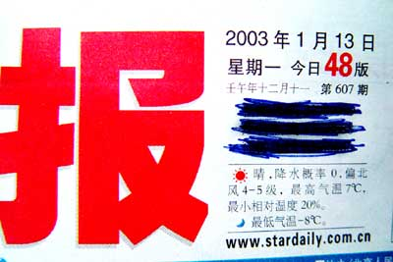

Slide 64
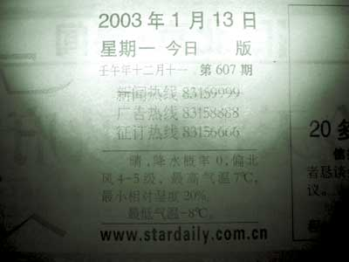

Slide 65
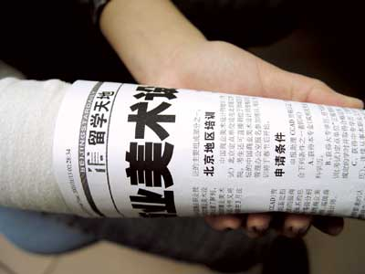

Slide 66


Slide 67


Slide 68



红外摄影图片

Slide 69


汽车应用
夜视图像

Slide 70

艺术鉴定

Slide 71


气象预测
红外云图

Slide 72



Slide 73



医学应用
红外诊断
非接触式体温计

Slide 74


医学成像

Slide 75



军事观察
红外摄像机（英军押解伊战俘）
红外望远镜
Notes:
尽管人们很早就发现了红外线，但受到红外元器件的限制，红外遥感技术发展很缓慢。直到1940年德国研制出硫化铅和几种红外透射材料后，才使红外遥感仪器的诞生成为可能。此后德国首先研制出主动式红外夜视仪等几种红外探测仪器，但它们都未能在第二次世界大战中实际使用。 几乎同时，美国也在研制红外夜视仪，虽然试验成功的时间比德国晚，但却抢先将其投入实战应用。1945年夏，美军登陆进攻冲绳岛，隐藏在岩洞坑道里的日军利用复杂的地形，夜晚出来偷袭美军。于是美军将一批刚刚制造出来的红外夜仪紧急运往冲绳，把安有红外夜视仪的枪炮架在岩洞附近，当日军趁黑夜刚爬出洞口，立即被一阵准确的枪炮击倒。洞内的日军不明其因，继续往外冲，又糊里糊涂地送了命。红外夜视仪初上战场，就为肃清冲绳岛上顽抗的日军发挥了重要作用。 主动式红外夜视仪具有成像清晰、制作简单等特点，但它的致命弱点是红外按照灯的红外光会被敌人的红外探测装置发现。60年代，美国首先研制出被动式的热像仪，它不发射红外光，不易被敌发现，并具有透过雾、雨等进行观察的能力。 1982年4月─6月，英国和阿根廷之间爆发马尔维纳斯群岛战争。4月13日半夜，英军攻击承军据守的最大据点斯坦利港。3000名英军布设的雷区，突然出现在阿军防线前。英国的所有枪支、火炮都配备了红外夜视仪，能够在黑夜中清楚地发现阿军目标。而阿军却缺少夜视仪，不能发现英军，只有被动挨打的份。在英军火力准确的打击下，阿军支持不住，英军趁机发起冲锋。到黎明时，英军已占领了阿军防线上的几个主要制高点，阿军完全处于英军的火力控制下。6月14日晚9时，14 000名阿军不得不向英军投降。英军领先红外夜视器材赢得了一场兵力悬殊的战斗。 1991年海湾战争中，在风沙和硝烟弥漫的战场上，由于美军装备了先进的红外夜视器材，能够先于伊拉克军的坦克而发现对方，并开炮射击。而伊军只是从美军坦克开炮时的炮口火光上才得知大敌在前。由此可以看出红外夜视器材在现代战争中的重要作用。

Slide 76
主动式红外成像系统
主动式红外成像系统自身带有红外光源，是根据被成像物体对红外光源的不同反射率，以红外变像管作为光电成像器件的红外成像系统。
优点：成像清晰、对比度高、不受环境光源影响；
缺点：易暴露，不利于军事应用。

Slide 77






主动式红外成像系统
Backdrops:
- These are full sized backdrops, just scale them up!
- Can be Copy-Pasted out of Templates for use anywhere!
www.animationfactory.com
红外夜视图像
装有红外夜视仪的步枪
Notes:
NVD已有40多年的历史。这些产品可分为几代。NVD技术发展道路上的每一次重大突破都会催生新一代产品。
最早一代——最早的夜视系统由美国军方研制，它们被应用在第二次世界大战和朝鲜战争的战场上，这些NVD系统采用主动红外线技术。这意味着NVD上须附有一个称为红外辐射源的发射单元。该单元能发射出一束近红外线，类似于普通闪光灯发出的光束。这种光束不能为肉眼所见，它们会从物体上反射出来，然后返回NVD的透镜。这种系统使阳极与阴极相连，以便对电子进行加速。这种方法的问题是，电子加速会使图像扭曲，而且还会大大缩减管道的寿命。这项技术最早用于军事中时，还存在一个重要问题：敌方在短时间内就能仿制出这种系统，这使得敌军士兵也可以用它们的NVD系统观测到设备发射出的红外光束。
夜视仪
第一代——这一代NVD放弃了主动红外技术，转而采用了被动红外线技术。这种NVD能够利用月亮和星星发出的环境光线放大周围的反射红外线，因而曾被美军称为星光。这意味着它们不需要红外线发射源。这也意味着在多云或没有月亮的夜晚时，它们的工作效果不是很好。第一代NVD采用与第0代相同的图像增强管技术，同样靠阴极和阳极进行电子加速，所以仍然存在图像扭曲和管道寿命较短的问题。
第二代——图像增强管技术的重大进步催生了第二代NVD。它们的分辨率比第一代设备更高，性能更为出色，可靠性也更好。第二代技术最大的收获是，它们具备了在极弱的光线条件下（例如在一个没有月亮的夜晚）生成图像的能力。敏感度得以增加，是因为图像增强管附加了微通道板。由于MCP能够增加电子数目而非仅对原有电子加速，所以图像扭曲的程度显著下降，而亮度也高于前几代NVD。
第三代——目前美军采用第三代技术。尽管其原理与第二代相比并无本质区别，但这一代NVD的分辨率和敏感度要更好。这是因为其光电阴极由砷化镓制成，这种物质有助于提高光子转化为电子的效率。另外，MCP上还覆有一个离子壁垒层，能够有效地增加管道寿命。电影当中的夜视仪
第四代——通常我们提到的第四代技术亦称“无胶片门限”技术，总体上讲，这一代系统的性能在强光和弱光两种环境中都有较大幅度的改善。
MCP去除了第三代技术加入的离子壁垒，因而背景噪声有所降低，同时信噪比得以提升。去除离子胶片在实际中能够让更多的电子被放大，这样一来图像的扭曲度显著降低，而亮度则有明显提高。
自动门限供电系统的引入，使得光电阴极的电压能够迅速地接通和切断，从而让NVD能够对发光条件的波动做出即时反应。这项技术的进步对于NVD系统来说具有关键意义，具备了这种能力，用户可以迅速从强光环境转移到弱光环境（或从弱光环境到强光环境），而图像不会产生任何颠簸。举例来说，请想象一个随处可见的电影场景：一名特工在使用夜视仪目镜时，如果有人打开了附近的电灯，他就会“失明”。有了最新的门限电源技术，光线条件的变化不会产生这样的恶果，改进的NVD系统能够立即对光环境的变化做出反应。
很多所谓的“便宜”夜视镜采用第0代或第一代技术，如果对于专业设备的敏感度抱有较高期待，您可能会大失所望。第二代、第三代以及第四代NVD一般价格较高，但如果保养得当，可以使用较长时间。还有一点，在极其昏暗乃至几乎不能采集到环境光线的地方，使用红外辐射源对于任何一款NVD系统都是有益的。
一根图像增强管都要进行严格的测试，以判断它能否达到军方设定的标准。达标的管子被归为军用规格（MILSPEC）。哪怕只有一项指标不符合军用标准，管子就会被归为普通规格（COMSPEC）。

Slide 78
主动式红外成像系统
主动式红外成像系统的系统结构
主动式红外成像系统
光学系统
红外变像管
红外探照灯
高压电源
物镜组 目镜组
光谱转换电子成像亮度增强
红外辐射光源
变像管电源

Slide 79

主动式红外成像系统结构

Slide 80



军事应用

Slide 81

应用广泛
天文
气象
红外线原来这么有用啊！
文物鉴定
医学
数据传输
军事

Slide 82
汽车红外夜视效果展示：
http://video.sina.com.cn/v/b/17203463-1322374585.html
船用红外夜视仪：
http://v.youku.com/v_show/id_XMTMwMTUxNjA=.html
红外热像仪观察温度变化：
http://video.sina.com.cn/v/b/49469632-2062528465.html
红外夜视效果：
http://v.youku.com/v_show/id_XMTE2MTEyMTA4.html

Slide 83
数字图像处理的发展与应用
图像处理的发展
图像处理的应用
日常生活
影视娱乐业
军事领域
红外成像
医学成像
计算机视觉

Slide 84
医学图像处理
都有哪些应用???

Slide 85



Ultrasound Image
超声图像

Slide 86


Imaging in the Infrared Band
红外图像
Notes:
红外感应 关卡

Slide 87

Imaging in the Infrared Band
红外图像

Slide 88



Micrograph
显微图像

Slide 89




Micrograph
显微图像

Slide 90


X-Ray

Slide 91


E-Beam CT Scanner
Speed: 50, 100 ms
Thickness: 1.5, 3, 6, 10 mm
ECG trigger cardiac images
(From Imatron)
Notes:
E beam
[计] 电子束

Slide 92






Spiral Computed Tomography 螺旋CT
CT (by Picker)
Colonoscopy with spiral CT
Spiral scan
Notes:
结肠镜检查colonoscopy
spiral [ˈspaiərəl]
a.螺旋的 n.螺旋(线) vi.盘旋上升(或下降)
tomography [təu'mɔgrəfi]
n.X线断层摄影术, X线体层照相术

Slide 93


Slide 94



MRI
Nuclear Magnetic Resonance
Magnatic Resonance Imaging

Slide 95

MRI

Slide 96


Hydrocephalus 脑水肿
MRI Center, University of Rochester Medical School
Notes:
hydrocephalus ['haidrəu'sefələs]
n. [医]脑水肿, 脑积水

Slide 97



Proton NMR Spectroscopy in Multiple Sclerosis
脑动脉硬化
Normal-Appearing
White Matter
Active Plaque
CHO Choline
Cr Creatine
NAA N-acetyl aspartate
LA Lactate
PM Matthews, Neurology 41:1252 (1991)
Notes:
脑动脉硬化
光谱技术在多发性硬化症
proton [ˈprəutɔn]
n.质子
plaque [plæk]
n.饰板，匾，(医)血小板

Slide 98

DSA
Digital Subtraction Angiography
数字减影血管造影
Notes:
DSA的减影方式 1、时间减影 在注入造影剂进入感兴趣区之前将影像作为蒙片储存，并按时间顺序出现的造影像相减，因此两帧影像中相同的部分被减去，充满造影剂的高密度血管影像被突出的显示。这种以造影像的时间先后不同而减影成像的工作方式，称为时间减影。 2、能量减影 也称双能减影，在进行感兴趣区血管造影时，用两种不同的管电压取得两帧图像，对他们进行减影处理；称为能量减影。 3、混合减影 能量减影和时间减影相结合，称为混合减影。在造影剂未注入之前，先做一次能能量减影，获得含有少量骨组织信号的影像，将此影像同注入造影剂后的能量减影的影像作减影处理。
DSA是用碘化铯探测器将穿过人体的信息X线进行接受，使不可见的信息X线亦为光学图像。经影像增强器亮度增强后，再用高分辩率的摄像机进行扫描，所得到的图像信号经模/数转换器后进行储存，此时将对比剂注入前所采集的蒙片与对比剂注入后所采集的血管充盈像进行减影处理，再经数模转换器后形成只留下含对比剂的减影血管影。原始的
X线图像是模拟图像，未经计算机处理是无法只别的只有通过摄像机扫描将图像矩阵化，百分号最小的单元称为像素，冬像数字化是测量每个像素的衰减值，并把测量的数值转变为数字，这种模拟图像数字化的过程称为模数转换。

Slide 99


PET
Positron，正电子，
Emission，发射，
Tomography，断层摄影术。
Notes:
http://www.cnpsy.net/ReadNews.asp?NewsID=1209
http://blog.163.com/liqingfangcom@126/blog/static/368854522008111511821188/
正电子发射断层成像 (Positron Emission Tomography) 系统是利用 正电子同位素衰变产生出的正电子与人体内负电子发生湮灭效应这一现象，通过向人体内注射带有正电子同位素标记的 化合物，采用符合探测的方法，探测湮灭效应所产生的γ光子，得到人体内同位素的分布信息，由计算机进行重建组合运算， 从而得到人体内标记化合物分布的三维断层图像。
PET是直接对脑功能造影的技术，其基本原理是：给被试注射含放射性同位素的示踪物，同位素放出的正电子，与脑内的负电子发生湮灭而释放出γ-射线。通过记录γ-射线在大脑中的位置分布，可以测量区域脑代谢率（rCMR）和区域脑血流（rCBF）的改变，以此反映大脑的功能活动变化。
PET可用于精神分裂症、抑郁症、毒品成瘾症等的鉴别诊断、了解患者脑代谢情况及功能状态，如精神分裂症患者额叶、 颞叶、海马基底神经节功能异常等。应用PET显像，可以测定脑内多巴胺等多种受体，从分子的水平上揭示了疾病的本质。 这是其他方法所不能比拟的。
1.0、什么是（正电子成像术）PET
核医学是一个门类繁多的学科，为了明了PET成像术在核医学中的地位，简单介绍核医学的学科分类：
1) 普通的核医学 :
- γ辐射源成像 (99mTc,201Tl,123 I, 67Ga…)
- γ辐射源 (125 I…) 和Beta辐射源 (14C,3H)的临床诊断
- β辐射源的治疗 (131 I, 89 Sr, 153 Sm…)
- 稳定性同位素的功能性（呼吸）测试 (13C, 2H..)
2) 正电子发射断层成像技术 (PET)
- 用 18F,11C,15O…进行成像
3) 用α辐射源进行治疗?可能是今后的方向。
由此可见正电子发射层断成像术（PET）只不过是现代核医学中的一个新的分支，主要用于医学检验，包括病变组织检验和功能性测试。。
0 && image.height>0){if(image.width>=700){this.width=700;this.height=image.height*700/image.width;}}" border=0>
图1、正电子发射的原理
PET摄像机通过“符合检测法”检测到由被测对象所发射的正电子。发射正电子的来源是被测对象组织和细胞中吸收的正电子发射剂（由能发射正电子的不稳定同位素作为示踪剂），例如，11C、15O以及18F化合物等。这样一种“光学准直”特性能获得与距离无关的分辨率。远高于伽马射线摄像机能达到的分辨率。与CT（计算机辅助X射线层断术）和MRI（核磁共振成像术）一样，所有的数据均是三维的。因此通过计算机辅助软件可以很方便地表达病变组织在各个断面上的情况。
PET的名字来源于：
Positron，正电子，
Emission，发射，
Tomography，断层摄影术。
正电子发射的基本原理
图1所示为正电子发射的基本原理。当多质子核中的一个质子衰变为中子时（如图所示的18F核），释放出正电子和γ射线。
核医学用示踪剂的基本定义：
- 一种核医学上的示踪剂是由以下物质制成的：
Ø 一种配合体 ( 一种具有代谢作用的活性物质 )，
Ø 一种同位素 ( 使其具有检测作用)，
Ø 大多数示踪剂是 IV类管制药品。
对核医学示踪剂应注意的事项
- 管制性放射性示踪剂的寿命:
Ø 放在各种隔离容器中进行分发 & 配合体的衰变，防止辐射，
Ø 在分发过程中定期进行更换, ( 根据T/A 曲线进行管理 )，保持有效性，
Ø 配合体示踪剂的分解，避免废弃的示踪剂对环境的影响。
- 放射效应:
Ø 根据辐射类型的作用 (LET)，分别采取不同的防护措施，
Ø 与目标距离有关 ( 目标器官 )，判断对组织的影响，
Ø 发射效应受到半衰期的直接影响。
2.0、18O水18FDG的关系，如何用18O水生产18FDG，并用于PET检验。
2.1、如何用H218O来制备18FDG
H218O并不直接用于PET检验，需要经过回旋加速器或直线加速器经过大约8-16MeV的质子轰击装有H218O的靶，生成H18F（氟化氢）。生成的含有H18F和未转化的H218O溶液经过阴离子交换树脂分离，回收未反应的H218O返回回旋加速器，收集的H18F与K2CO3（添加有2,2,2-六氧二氮双环二十六烷（穴状配体））反应生成K18F，反应溶液经过乙腈脱水后得到无水的K18F。无水K18F再和三氟甘露糖（Mannose triflate，完整的化学名［1.3.4.6-四乙酰-2-O-三氟甲烷磺酰基-β-D-吡喃甘露糖］）反应进行标记化，经专用的tC18试剂筒处理和氢氧化钠脱洗后得到所需要的18FDG。图2和图3为18FDG的制备过程简图。
（1）肿瘤病人。目前PET检查85％是用于肿瘤的检查，因为绝大部分恶性肿瘤葡萄糖代谢高，FDG作为与葡萄糖结构相似的化合物，静脉注射后会在恶性肿瘤细胞内积聚起来，所以PET能够鉴别恶性肿瘤与良性肿瘤及正常组织，同时也可对复发的肿瘤与周围坏死及瘢痕组织加以区分，现多用于肺癌、乳腺癌、大肠癌、卵巢癌、淋巴瘤，黑色素瘤等的检查，其诊断准确率在90％以上。这种检查对于恶性肿瘤病是否发生了转移，以及转移的部位一目了然，这对肿瘤诊断的分期，是否需要手术和手术切除的范围起到重要的指导作用。据国外资料显示，肿瘤病人术前做PET检查后，有近三分之一需要更改原订手术方案。在肿瘤化疗、放疗的早期，PET检查即可发现肿瘤治疗是否已经起效，并为确定下一步治疗方案提供帮助。有资料表明，PET在肿瘤化疗、放疗后最早可在24小时发现肿瘤细胞的代谢变化。 （2）神经系统疾病和精神病患者。可用于癫痫灶定位、老年性痴呆早期诊断与鉴别、帕金森病病情评价以及脑梗塞后组织受损和存活情况的判断。PET检查在精神病的病理诊断和治疗效果评价方面已经显示出独特的优势，并有望在不久的将来取得突破性进展。在艾滋病性脑病的治疗和戒毒治疗等方面的新药开发中有重要的指导作用。 （3）心血管疾病患者。能检查出冠心病心肌缺血的部位、范围，并对心肌活力准确评价，确定是否需要行溶栓治疗、安放冠脉支架或冠脉搭桥手术。能通过对心肌血流量的分析，结合药物负荷，测定冠状动脉储备能力，评价冠心病的治疗效果。

Slide 100



Roentgen was award the first Nobel Prize in 1901.
伦琴因发现X射线获得
首届诺贝尔物理学奖。

Slide 101


Hounsfield and Cormack were awarded the Nobel Prize in 1979.
因发明CT获得1979年诺贝尔医学和生理学奖。

Slide 102

1930年代，物理学家伊西多·拉比发现施加无线电波之后，原子核的自旋方向发生翻转。1944年获得了诺贝尔物理学奖
Notes:
1930年代，物理学家伊西多·拉比发现在磁场中的原子核会沿磁场方向呈正向或反向有序平行排列，而施加无线电波之后，原子核的自旋方向发生翻转。这是人类关于原子核与磁场以及外加射频场相互作用的最早认识。由于这项研究，拉比于1944年获得了诺贝尔物理学奖

Slide 103


Bloch and Purcell were awarded the Nobel Prize in 1952.
因发现NMR现象获得1952年诺贝尔物理学奖。
Notes:
1946年两位美国科学家布洛赫和珀塞尔发现，将具有奇数个核子（包括质子和中子）的原子核置于磁场中，再施加以特定频率的射频场，就会发生原子核吸收射频场能量的现象，这就是人们最初对核磁共振现象的认识。为此他们两人获得了1952年度诺贝尔物理学奖。
1952年诺贝尔物理奖获得者布洛赫与珀塞尔所谓核磁共振,是指具有磁矩的原子核在恒定磁场中由电磁波引起的共振跃迁现象。

Slide 104

Ernst was awarded the Nobel Prize in 1991.
发明MRI中Fourier重建方法的Ernst获得1991年诺贝尔化学奖。
Notes:
早期的核磁共振谱主要集中于氢谱，这是由于能够产生核磁共振信号的1H原子在自然界丰度极高，由其产生的核磁共振信号很强，容易检测。随着傅立叶变换技术的发展，核磁共振仪可以在很短的时间内同时发出不同频率的射频场，这样就可以对样品重复扫描，从而将微弱的核磁共振信号从背景噪音中区分出来，这使得人们可以收集13C核磁共振信号。

Slide 105


Lauterbur and Mansfield were awarded the Nobel Prize in 2003.
Lauterbur和Mansfield因发明MRI方法获得2003年诺贝尔医学和生理学奖。
Notes:
核磁共振(MRI)又叫核磁共振成像技术。是继CT后医学影像学的又一重大进步。自80年代应用以来，它以极快的速度得到发展。其基本原理：是将人体置于特殊的磁场中，用无线电射频脉冲激发人体内氢原子核，引起氢原子核共振，并吸收能量。在停止射频脉冲后，氢原子核按特定频率发出射电信号，并将吸收的能量释放出来，被体外的接受器收录，经电子计算机处理获得图像，这就叫做核磁共振成像。

Slide 106
数字图像处理的发展与应用
图像处理的发展
图像处理的应用
日常生活
影视娱乐业
军事领域
红外成像
医学成像
计算机视觉

Slide 107
计算机视觉

Slide 108
图 像 处 理
Image Processing

Slide 109
数字图像处理的发展与应用
图像处理的发展
图像处理的应用
日常生活
影视娱乐业
军事领域
红外成像
医学成像
计算机视觉

Slide 110
目 录
1.1 图像的基本概念
1.2 图像处理，计算机视觉，计算机图形学
1.3 数字图像处理系统结构
1.4 数字图像处理的主要研究内容
1.5 数字图像处理的发展与应用

Slide 111
作 业
1 请观看一段视频节目之后，说明在节目中使用了哪些计算机处理手段来进行渲染，产生特殊的视觉效果。
例如：EYES00TV.AVI
2 根据日常生活以及学习，工作中的经历，请举例说明数字图像处理技术在某个应用领域中的贡献。
3 通过检索资料，试比较数字图像处理，计算机图形学，计算机视觉所研究内容的重点，并给出具体实例进行说明。

Slide 112
第一章 导论
童立靖
北方工业大学计算机学院
tong_lijing@163.com

